Slide 1
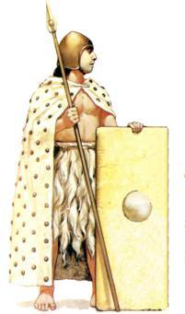
ЦИВИЛИЗАЦИЯ В МЕЖДУРЕЧЬЕ
Образовательная система «Школа 2100».
Данилов Д.Д. и др. Всеобщая история. 5-й класс. История Древнего мира. § 12.
Автор презентации: Казаринова Н.В. (учитель, г. Йошкар-Ола)
© ООО «Баласс», 2012.
Notes:
Рисунок журнал «Новый солдат» № 200 Древние армии Ближнего Востока 3500-612 до н.э.

Slide 2
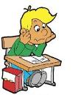

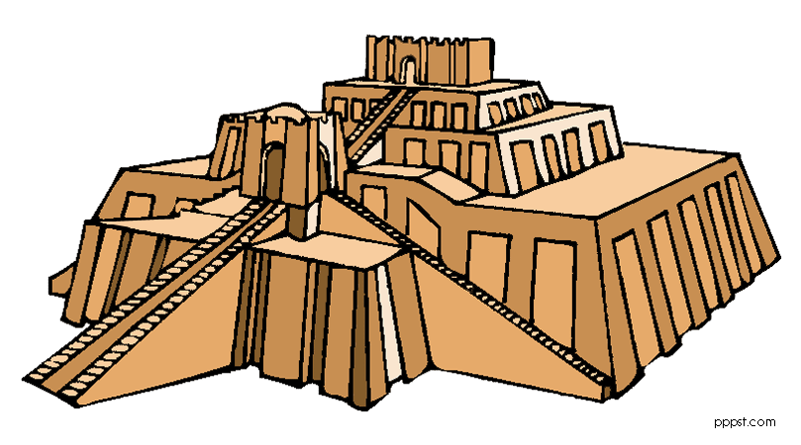
ОПРЕДЕЛЯЕМ ПРОБЛЕМУ
А пирамиды-то почти как в Египте! Значит, здесь тоже цивилизация!
Цивилизация есть, но она совсем другая. И это не пирамида а зиккурат, их строили только в Междуречье.
Сравни мнения Антошки и учёных. Какое наблюдается противоречие?
Какой возникает вопрос? Сравни его с авторским.
Notes:
Адрес рисунка http://www.maranausd.org/images/pages/N4365/MESO05.gif

Slide 3
ОПРЕДЕЛЯЕМ ПРОБЛЕМУ
ВАША ФОРМУЛИРОВКА ПРОБЛЕМЫ МОЖЕТ НЕ СОВПАДАТЬ С АВТОРСКОЙ. ПОЖАЛУЙСТА, ВЫБЕРИТЕ В КЛАССЕ ТУ ФОРМУЛИРОВКУ, КОТОРАЯ ВАМ НАИБОЛЕЕ ИНТЕРЕСНА!
ПОЧЕМУ МЕЖДУРЕЧЬЕ И ЕГИПЕТ НАЗЫВАЮТ РАЗНЫМИ ЦИВИЛИЗАЦИЯМИ?

Slide 4

ВСПОМИНАЕМ ТО, ЧТО ЗНАЕМ
Объясни значения слов: цивилизация, государство, граждане, деспотия, иероглифы, религия. (Словарь)
Вспомни основные особенности Древнего Египта (§ 7, 8, 11) и начни заполнять в тетради таблицу (колонка «Египет»):

Slide 5
ВСПОМИНАЕМ ТО, ЧТО ЗНАЕМ
Одни племена становились оседлыми пашенными земледельцами, другие предпочитали разводить больше скота и образовали племена пастухов–скотоводов.
Со временем земледельцы-общинники освоили орошаемое земледелие.
Все важные вопросы племени решались на народном собрании, на совете старейшин.
Приказы правителя беспрекословно исполнялись, а власть стала передаваться по наследству.
Большая часть населения вела городской образ жизни.
Появился особый слой общества — знать.
Накопленные сведения люди записывали с помощью специальных знаков.
Земледельцы долин великих рек создали первые государства.
Знания хранились и передавались с помощью устных сказаний.
Необходимый уровень. Выбери в таблице утверждения, которые относятся к понятию «цивилизация», и отметь их знаком «+».
Повышенный уровень. Запиши в таблицу факты из истории Древнего Египта, соответствующие каждому верному утверждению.
Notes:
Анимация поставлена на щелчок. Происходит выцветание задания и появление таблицы.
Для выполнения задания необходимо воспользоваться встроенными средствами Microsoft PPT в режиме просмотра (инструмент «ПЕРО»)

Slide 6
ВСПОМИНАЕМ ТО, ЧТО ЗНАЕМ
Особенности | Египет | Междуречье
Состав народов и государств
Традиции культуры (религии, искусства, науки)
Особенности государственной власти
Правила отношений между слоями общества
Основы хозяйства

Slide 7
ОТКРЫВАЕМ НОВЫЕ ЗНАНИЯ
1. МЕЖ ДВУХ РЕК
2. СТУПЕНИ В НЕБО

Slide 8
МЕЖ ДВУХ РЕК
Докажи, что жители Междуречья взошли на ступень цивилизации:
приведи факты, подтверждающие наличие её основных признаков.
Используй продуктивное чтение (см. с. 9).
Продолжи заполнять таблицу.
Особенности | Египет | Междуречье

Slide 9
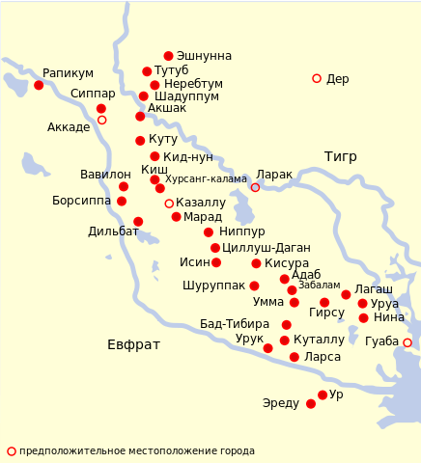
МЕЖ ДВУХ РЕК
По карте на слайде и в учебнике
(с. 51) назови города-государства Междуречья.
Notes:
Адрес карты – http://upload.wikimedia.org/wikipedia/commons/thumb/8/88/Cities_of_Sumeria.svg/436px-Cities_of_Sumeria.svg.png
Анимация поставлена на щелчок. Происходит выцветание задания и возникновение карты

Slide 10
МЕЖ ДВУХ РЕК
 | Особенности природы | Каким видам человеческой деятельности способствует/препятствует
Рельеф местности
Климатические условия
Плодородие почв
Состояние рек
Богатство растительного мира
Богатство животного мира
Выход к морям
Полезные ископаемые
Повышенный уровень. Используя текст § 12 (пункт 1), заполни таблицу «Особенности природы Междуречья». В выводе напиши, от чего зависит благополучие здешних жителей.
Notes:
Для выполнения задания необходимо воспользоваться встроенными средствами Microsoft PPT в режиме просмотра (инструмент «ПЕРО»)

Slide 11
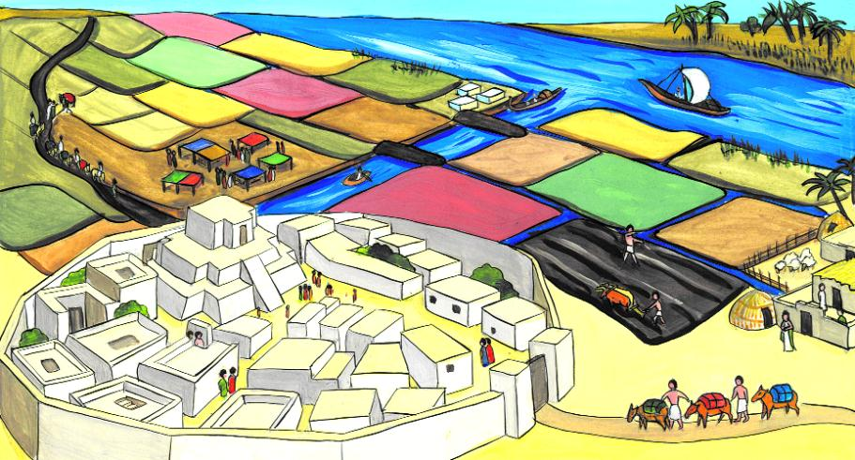
МЕЖ ДВУХ РЕК
По рисунку на слайде или с. 44 определи отрасли хозяйства жителей Междуречья.
Город-государство на Евфрате — начало III тысячелетия до н.э.

Slide 12
МЕЖ ДВУХ РЕК
Повышенный уровень. Используя карту на с. 79 и текст в учебнике, запиши, что здешние жители могли продавать.
_____________________________________________
_____________________________________________
_____________________________________________
_____________________________________________
_____________________________________________
Что здешние жители должны покупать?
_____________________________________________
_____________________________________________

Slide 13
СТУПЕНИ В НЕБО
Закончи заполнять таблицу. Сделай вывод о том, почему Египет и Междуречье называют разными цивилизациями.
Особенности | Египет | Междуречье

Slide 14
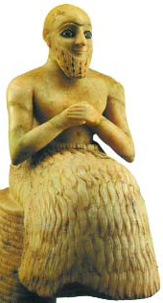
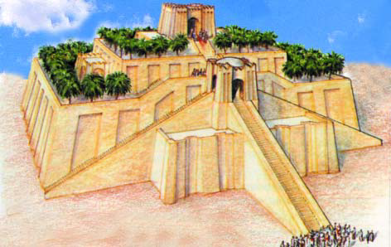
СТУПЕНИ В НЕБО
Молящийся шумер. Фигурка, заменяющая хозяина. III тыс. до н.э.
Зиккурат в городе Уре. III тыс. до н.э.
Реконструкция

Slide 15
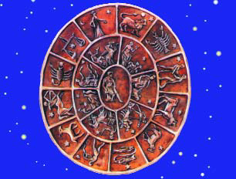
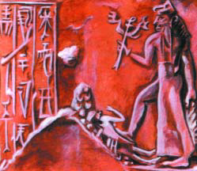
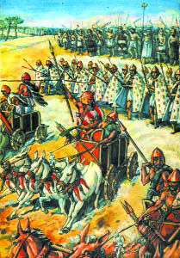
СТУПЕНИ В НЕБО
12 знаков зодиака (созвездий). Глиняная табличка Междуречья
Бог, попирающий врага.
Оттиск печати.
II тыс. до н.э.
Царь города ведёт в бой
войско. Худ. М. Горелик

Slide 16
СТУПЕНИ В НЕБО
Повышенный уровень. На твой взгляд, какие действия правителей Древнего Междуречья недопустимы в наши дни XXI века?
Максимальный уровень. Выполни задание на повышенном уровне, но используй материал, не изученный на уроках.
Позиция | Я считаю, что _____________________ ________________________________,
Аргумент(ы) | потому что________________________ _________________________________ _________________________________

Slide 17
ОТКРЫВАЕМ НОВЫЕ ЗНАНИЯ
В ДРЕВНЕМ МЕЖДУРЕЧЬЕ СЛОЖИЛАСЬ ЦИВИЛИЗАЦИЯ СО СВОИМИ ОСОБЫМИ ТРАДИЦИЯМИ И ДОСТИЖЕНИЯМИ.

Slide 18
ПРИМЕНЯЕМ НОВЫЕ ЗНАНИЯ
Чем путь Древнего Междуречья похож на путь Древнего Египта?
Позиция | Я считаю, что _____________________ ________________________________,
Аргумент(ы) | потому что________________________ _________________________________ _________________________________ _________________________________
Продолжи заполнять таблицу «Религии Древнего мира» (с. 63).

Slide 19
ПРИМЕНЯЕМ НОВЫЕ ЗНАНИЯ
Необходимый уровень. Закрась на ленте времени промежуток существования цивилизации Междуречья.
3 тыс. до н.э. | 2 тыс. до н.э.
1 тысячелетие до н.э. |  |  |  |  |  |  |  |  |  | Наша эра
X | IX | VIII | VII | VI | V | IV | III | II | I | 1 тыс. | 2 тыс.
Notes:
Для выполнения задания необходимо воспользоваться встроенными средствами Microsoft PPT в режиме просмотра (инструмент «ПЕРО»)

